Slide 1

第5章 图形转移
现代印制电路原理和工艺

Slide 2
图形转移
1
5.1光致抗蚀剂的分类与作用机理
2
5.2丝网制版用液体光敏抗蚀剂
3
5.3丝印印料光敏抗蚀剂
4
5．4干膜抗蚀剂
LOGO
www.themegallery.com

Slide 3
图形转移
印制电路制作过程中，很重要的一道工序就是用具有一定抗蚀性能的感光树脂涂覆到覆铜板上，然后用光化学反应或“印刷”的方法，把电路底图或照像底版上的电路图形“转印”在覆铜箔板上，这个工艺过程就是“印制电路的图形转移工艺”简称“图形转移”。
图形转移后所得到的电路图形分为“正像”和“负像”。
LOGO
www.themegallery.com

Slide 4
图形转移
用抗蚀剂借助于“光化学法”或“丝网漏印法”把电路图形转移到覆铜箔板上，再用蚀刻的方法去掉没有抗蚀剂保护的铜箔，剩下的就是所需的电路图形，这种电路图形与所需要的电路图形完全一致，称为正像。这种图形转移称为“正像图形转移”。
用“丝网漏印法”把抗蚀剂印在覆铜箔板上，没有抗蚀剂保护的铜箔部分是所需的电路图形，抗蚀剂所形成的图形便是“负像”。这种工艺称为“负像图形转移”。
LOGO
www.themegallery.com

Slide 5
图形转移
5.1光致抗蚀剂的分类与作用机理
5.1.1 概述
感光性树脂在吸收光量子后，引发化学反应，使高分子内部或高分子之间的化学结构发生变化，从而导致感光性高分子的物性发生变化。
光致抗蚀剂（光刻胶）
光固化染料（光固化抗蚀油墨）
光固化阻焊油墨 光固化耐电镀油墨
干膜抗蚀剂（抗蚀干膜） 光固化表面涂敷保护剂
LOGO
www.themegallery.com

Slide 6
图形转移
从加工工艺的角度来分，它们可以分为正性胶和负性胶两类；
以光化学反应机理来分，它们又可分为光交联型、光分解型和光聚合型三大类；
从外部形态，它们还可以分为液体光致抗蚀剂和干膜抗蚀剂两种。
液体光致抗蚀剂能制作出分辨率很高的电路图形。而干膜抗蚀剂却具有操作工艺简便，能适用于电镀厚层的要求。
LOGO
www.themegallery.com

Slide 7
图形转移
5.1.2光交联型光敏树脂
光交联型光敏抗蚀剂在光化学反应中，两个或两个以上的感光性高分子能够互相连接起来。
它们的组成有两种形式：
1. 感光性化合物和高分子化合物的混合物；
2. 带有感光性基团的高分子。
LOGO
www.themegallery.com

Slide 8
图形转移
1.重铬酸盐光敏抗蚀剂
（1）组成
一部分是光敏剂。为可溶性重铬酸盐类的一种，如它的钠、钾和铵盐。其中尤以铵盐的感光度和水溶性最好。
另一部分是高分子化合物。有水溶性动、植物胶和合成胶三种，其中动、植物胶易受潮、发霉变质。而聚乙烯醇则没有这些缺点，现在工业上大多使用它作为重铬酸光敏抗蚀剂的胶体。
LOGO
www.themegallery.com

Slide 9
图形转移
（2）光化学固化机理
一般认为它们的光化学反应大致可分为两步：
1. 在光的作用下，六价铬离子与胶体发生氧化还原反应，被还原为三价铬离子，胶体氧化。
2. 三价铬离子具有很强的络合作用，它与胶体中具有独对电子的羧基（COOH）、亚胺基（ＮＨ）中的氧和氮原子形成配位键，使胶体分子之间互相交联变成不溶性的网状结构而固化。
LOGO
www.themegallery.com

Slide 10
图形转移
（３）重铬酸盐光敏抗蚀剂的暗反应
已配好的重铬酸盐光敏抗蚀胶，置于暗处存放一段时间后，它的粘度逐渐增大，颜色也变得较深，制好的感光版固化后，显影溶解也比较困难，这种现象称为暗反应。
另一致命的弱点是制版废水中的六价铬离子对环境的严重污染问题，所以这种光敏抗蚀剂已逐渐被淘汰。但由于它具有较高的分辨力（600行／毫米）和衍射能力，在激光全息摄影技术中，又可发挥它的长处。因而又受到了重视。
LOGO
www.themegallery.com

Slide 11
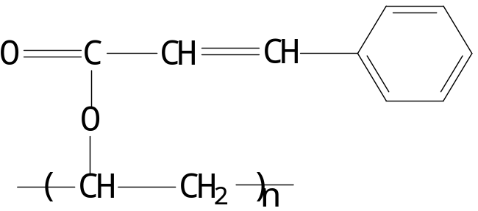
图形转移
2．聚乙烯醇肉桂酸酯光敏抗蚀剂
两个分子的交联聚合，称为“光二聚作用交联”。
它的光交联固化原理如下：
在光的作用下，肉桂酸基的双键被打开，然后相邻的两个分子的肉桂酸基被打开的双键互相交联：
LOGO
www.themegallery.com

Slide 12
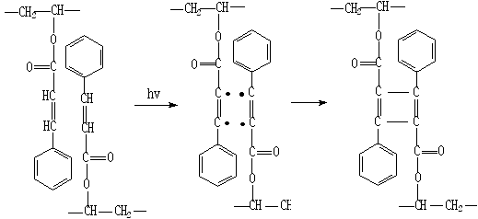
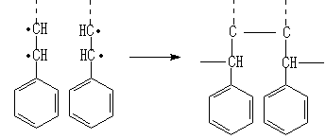
图形转移
此外，还有另外两种交联方式。即在增感剂的作用下，肉桂酸基的双键打开形成自由基，然后以如下的形式交联
LOGO
www.themegallery.com

Slide 13
图形转移
5.1.3光分解型光敏抗蚀剂
光分解型抗蚀剂是由含有受光照后容易发生分解的基团如重氮基、重氯醌基和叠氮基等基团的树脂构成。
1．重氮盐光敏抗蚀剂
重氮盐类光敏抗蚀剂是由重氮化合物和高分子化合物组成，或者是分子上引入了重氮基的高分子化合物构成。
LOGO
www.themegallery.com

Slide 14
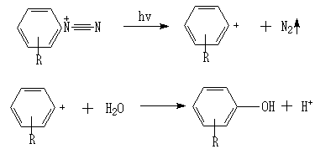

图形转移
重氮基的光分解反应随反应条件而变，在水溶液中光解生成正碳离子，它立即和水反应得到酚：
芳香族重氮盐的光分解反应是以自由基的形式进行的：
LOGO
www.themegallery.com

Slide 15

图形转移
低分子重氮盐的稳定性差，在实际应用中是将重氮盐（如重氮二苯胺）与甲醛或聚甲醛进行缩聚，制成重氮树脂。它在光照作用下，发生分解反应，改变了它的亲水性：
由于这种树脂是低分子的聚合物，其分子量小，制成的膜强度差，所以它主要用于制备PS版。
LOGO
www.themegallery.com

Slide 16
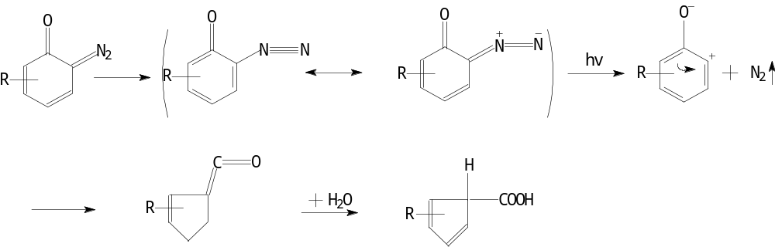
图形转移
2．重氮醌光敏抗蚀剂
（1）邻—重氮醌类
邻—重氮醌化合物在光解时，先生成芳基正碳离子，放出氮气，同时发生重排，形成茚酮，在有微量水存在的情况下，茚酮发生水解，最后得到含五元环的茚酸：
LOGO
www.themegallery.com

Slide 17

图形转移
（2）对—重氮醌类
在干燥的情况下，对—重氮醌的光分解是以自由基的形式参加反应的，生成化学活性很强的碳烯，然后继续键合生成聚苯醚：
对—重氮醌类化合物一般制成磺酰胺或磺酸脂的形式与树脂混合制成光敏树脂，是一种“负性”光敏抗蚀剂。
LOGO
www.themegallery.com

Slide 18
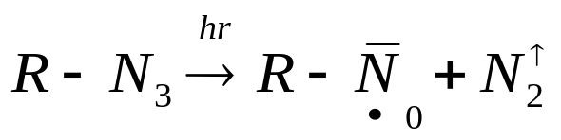
图形转移
3．叠氮类光敏抗蚀剂
叠氮基由三个氮原子组成，它受光分解放出氮气，同时生成非常富有反应活性的氮烯自由基：
其中为烷基、苯基、酰基和苯磺酰基等。活性很强的氮烯化合物能继续进行各种反应。
叠氮化合物是一种“负性”光敏抗蚀剂。
LOGO
www.themegallery.com

Slide 19
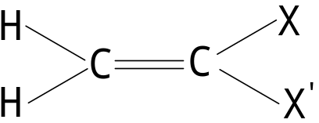
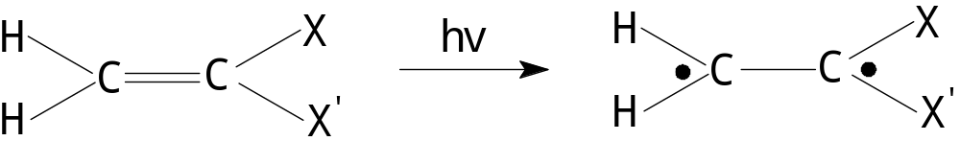
图形转移
5.1.4光聚合型光敏抗蚀剂
各种烯类单体在紫外光的作用下，可以相互结合而生成聚合物，能直接进行光聚合的活性单体具有以下结构：
在紫外光的作用下，双键可以打开而生成自由基：
LOGO
www.themegallery.com

Slide 20
图形转移
1.光聚合反应类型
通常受紫外光照射可以直接进行聚合的反应，称为直接光聚合.
直接光聚合可分为两种情况：
● 单体吸收光子后先生成单体自由基，单体自由基引发聚合反应得到聚合物。
● 单体吸收光子后生成激发态，激发态分解生成自由基，再由这些自由基引发聚合反应得到聚合物。
LOGO
www.themegallery.com

Slide 21
图形转移
2.光引发剂
光聚合反应过程中，绝大部分是通过自由基进行的，如果在光聚合反应体系中加入一种受光后很容易生成自由的添加剂，就可以有效地提高光聚合体系的感光度，这类添加剂称为光引发剂（又称为增感剂）。
可以作为引发剂的化合物的种类很多，主要包括羰基化合物、有机硫化物、过氧化物、氧化还原体系、偶氮或重氮化合物、含卤化合物、光还原染料及其它引发剂。
LOGO
www.themegallery.com

Slide 22

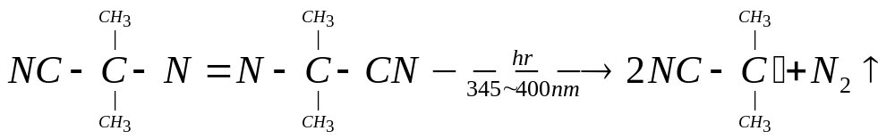
图形转移
3.光引发剂的作用机理
安息香受光照射后，分解产生自由基。生成的自由基引发单体的光聚合反应：
偶氮双异丁腈。其光解反应如下：
LOGO
www.themegallery.com

Slide 23

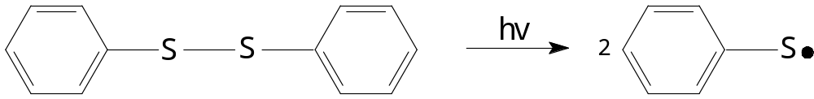

图形转移
有机硫化物在紫外光的照射下，可以产生自由基：
过氧化物的光分解反应如下：
LOGO
www.themegallery.com

Slide 24

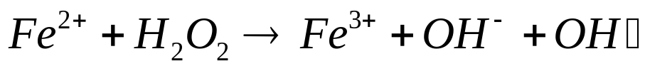
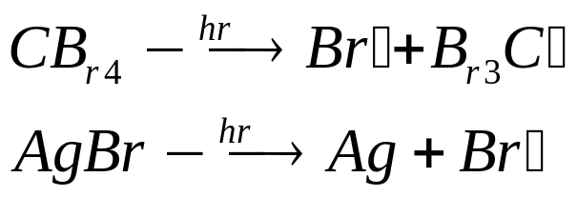
图形转移
三价铁盐与过氧化氢与明胶组成的体系，在紫外光的作用下，明胶中的三价铁离子被还原为二价铁离子，它再与过氧化氢作用产生自由基：
含卤化合物在光的作用下，分解产生自由基：
LOGO
www.themegallery.com

Slide 25
图形转移
5.1.6光敏抗蚀剂的感光度和分辩率
1.感光性树脂的感光度
光聚合反应主要是自由基反应，一个光量子的作用，可以消耗103-106个不饱和键，因此它的量子效率是非常高的。
2.感光性树脂的分辩率
感光性树脂的分辩率通常在每毫米几百至一千条线的范围内,作为光致抗蚀剂用的感光性树脂系和作为全息照相用的感光性树脂，它们有较高的分辩率，每毫米可达1000～2000条线。
LOGO
www.themegallery.com

Slide 26
图形转移
5.2.1重铬酸盐系水溶性光敏抗蚀性
骨胶感光胶 蛋白感光胶 聚乙烯醇感光胶
5.2.2 重氮化合物水溶性光敏抗蚀剂
所使用的重氮化合物为双重氮树脂、无机盐等，成膜剂为聚乙烯醇、明胶等水溶性高分子化合物。
5.2.3 丝网制版用新型液体感光胶
对一吡啶乙烯基苯甲醛缩合聚乙烯醇体系胶
LOGO
www.themegallery.com

Slide 27
图形转移
5.3丝印印料光敏抗蚀剂
1．印料的类型及其特点
根据固化条件的不同，它们分为热固化型与光固化型；
按照印料的溶解特性，它们还可分为有机溶剂可溶型，碱可溶性及永久不溶型三类；
根据印料的不同用途，它们可分为抗蚀印料、耐电镀印料、文字及符号印料、阻焊印料、保护性表面涂覆印料。
LOGO
www.themegallery.com

Slide 28
图形转移
3．印料的组成
（1）热固型印料的组成
● 成膜剂  增粘结剂  稀释剂  溶剂  填料
● 颜料  增脱剂  表面活性剂
（2）光固型印料的组成
● 成膜剂  光敏剂  交联剂  稀释剂 填料
● 着色剂  消泡剂  表面活性剂
LOGO
www.themegallery.com

Slide 29

图形转移
5.3.2 普通印料
1．抗蚀印料
碱溶性抗蚀印料
溶剂性抗蚀印料
2. 耐电镀印料
3. 阻焊印料
LOGO
www.themegallery.com

Slide 30
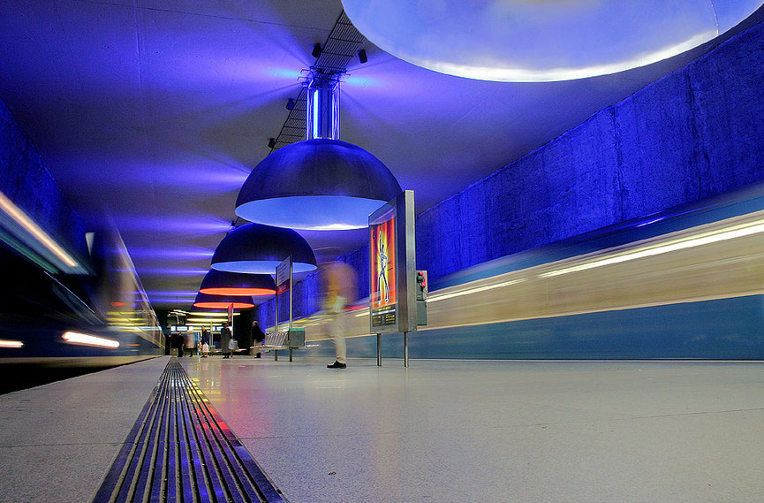
图形转移
5.3.3 光固化型印料
利用紫外光的作用，实现固化的印料称为“紫外光固化抗蚀印料”，又称为“丝印光敏印料”，简称“光固化印料”，通常称为“光固化油墨”。
1．主要成份
（1）感光性齐聚物
（2）活性稀释单体
（3）光引发剂
LOGO
www.themegallery.com

Slide 31
图形转移
2．辅助成份
（1）填料
常用的填料有滑石粉、碳酸钙粉、钡白粉（硫酸钡粉）、磷酸钙粉和钛白粉等。
（2）颜料
字符、文字多用白色和黑色；抗蚀油墨多用绿色或兰色.
（3）粘附增强剂
LOGO
www.themegallery.com

Slide 32
图形转移
5．4干膜抗蚀剂
5.4.1 概述
1．抗蚀干膜的结构
抗蚀干膜由聚酯片基、光敏抗蚀胶膜和聚乙烯保护膜三层构成。
片基是光敏抗蚀剂胶膜的载体，使抗蚀干膜保持良好的尺寸稳定性，还可保护抗蚀膜不被磨损；
光敏抗蚀剂胶膜由具有光敏性抗蚀树脂组成；
聚丙烯或聚乙烯薄膜是覆盖在抗蚀胶层另一面的保护层。
LOGO
www.themegallery.com

Slide 33
图形转移
2．抗蚀干膜的种类
根据制造的原料、显影及去膜方式的不同，可分为溶剂型、水溶型和干显影（或剥离）型三大类。
3．光敏抗蚀干膜的组成
抗蚀干膜中的光敏抗蚀胶层一般是由感光性齐聚物（或共聚物）、粘合剂、光引发剂、增塑剂、稳定剂、着色剂及溶剂等成分组成。
LOGO
www.themegallery.com

Slide 34
图形转移
5.4.2 抗蚀干膜的基本性能
1．厚度
过厚会引起分辨率下降；厚度不均产生图形失真。
2.光学特性
聚酯基片的厚度、光敏抗蚀层厚度；
光敏齐聚物的平均分子量、光谱特性范围及稳定性等。
3．化学性质
4．贮存性能
LOGO
www.themegallery.com

Slide 35
图形转移
5.5习 题
什么叫图形转移？
什么叫正像？什么叫负像？
光致抗蚀剂主要有哪些类型？
重铬酸盐光敏抗蚀剂是光交联型还是光分解型？其光敏机理是怎样的？
重氮醌类光致抗蚀剂为什么可以用碱水溶液显影？
什么叫光增感？增感剂应具备什么条件？
液体光敏抗蚀剂主要有哪些种类？
什么叫丝印印料？
什么叫干膜抗蚀剂？有和特点？
抗蚀干膜有哪几部分构成？各起什么作用？
LOGO
www.themegallery.com

Slide 36
Thank You !

